Slide 1
Det gode samvær
17. maj 2021
Notes:
Tak for at mig til at tale om så vigtigt og væsentligt et emne.

Slide 2
Programmet for i aften
Det gode samvær
Trivsel og tryghed
Dialogen som omdrejningspunkt
Samværspolitikken
Tryghedsvejledningen
Børneattester
Underretninger til kommunen
Spørgsmål og debat
Notes:
Jeg har set frem til at møde jer og få mulighed for at tale med jer om samvær og trivsel ☺
Forventningsafstemning:
hvad har I af forventninger til i aften?
Hvad håber I at tage med jer?

Slide 3
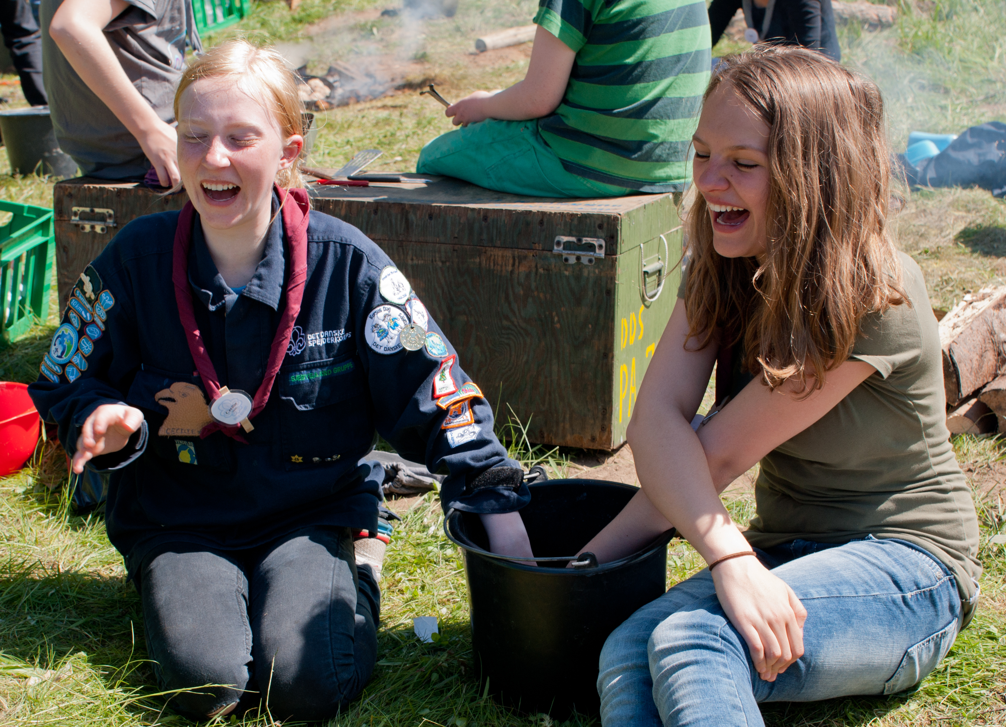


Hvad er det gode samvær?
En god kultur er funderet i tillid, gennemsigtighed, integritet og gensidig respekt
1
Som leder er man rollemodel for børn, unge og andre voksne
2
Bevidsthed om egne og andres grænser
3
Det er langt mindre kompliceret at tale om de svære ting før de eventuelt sker, end når de er sket
4
Notes:
Det skal være muligt at have fysisk kontakt med hinanden, sove i telt sammen og dyrke aktiviteter, fx bade i sø og hav, på tværs af alder og køn.
God respektfuld sprogbrug og fysisk kontakt.
Barnets grænser bestemmer hvor tæt den voksne kan være på barnet. Børn og unges blufærdighed skal respekteres, fx under omklædning og bad.
Hvis der er tvivl om oplevelser, hændelser eller forløb i samværet mellem børn, unge og voksne, er det altid det enkelte barn eller unges tarv, der sættes i centrum og varetages.
Hvad tænker I om det?

Slide 4
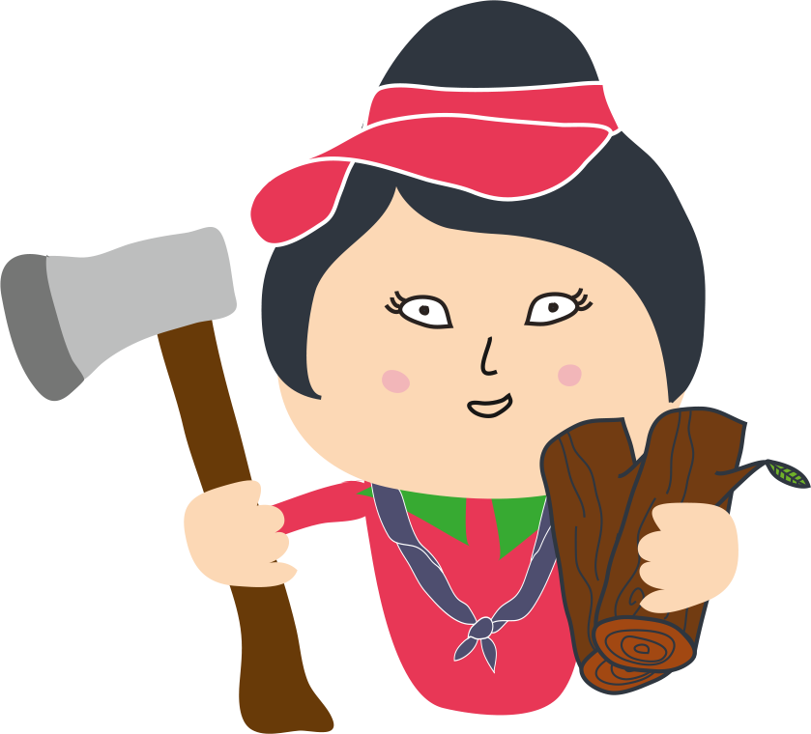
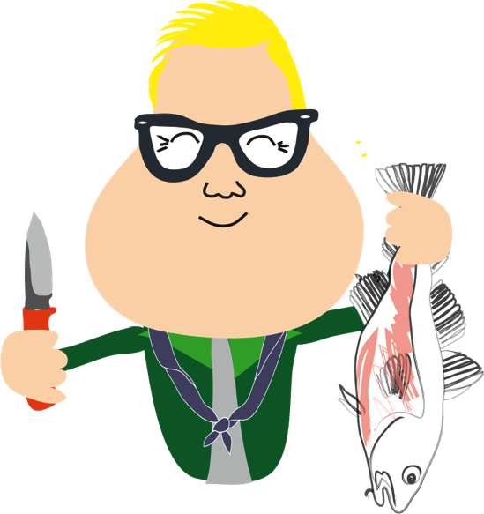
Trivsel og tryghed
Oplevelsen af at handlinger og tale følger værdier og aftaler
Erfaringer med at blive taget alvorligt, når eller hvis man oplever grænseoverskridende adfærd
Modet til at sige fra hvis egne eller andres grænser overskrides eller udfordres
Det fælles referencepunkt så barrieren for at sige fra er så lav som mulig
Tryghed som fundament så fokus kan være på det gode spejderarbejde
Notes:
Hvad mener I er det vigtigste for trivsel?

Slide 5
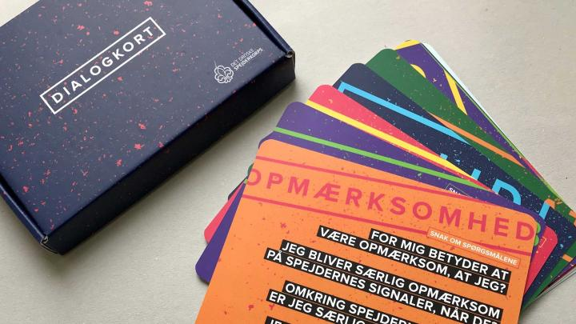
Dialog er i sig selv forebyggende
Notes:
Brug dialogkortene
Dialog om de svære emner ruster jer alle sammen bedre til at kunne håndtere en svær situation, når I på et tidspunkt står i én.
Når man taler om hvad der er acceptabelt og uacceptabelt samt hvilke værdier, der er vigtige i fællesskabet

Slide 6
Den gode dialog – 4 principper
Tillid
Åbenhed
Ærlighed
Ligeværdighed
Materialer om trivsel, tryghed og samvær:
https://dds.dk/artikel/det-gode-samvaer-i-en-gruppe-kommer-gennem-dialog
Notes:
Dialogkortene – som vi lidt senere skal stifte bekendtskab med
Hvornår er dialogen god?

Slide 7

Spilleregler for dialoger
Vi koncentrerer os om den, der taler
Vi undgår at afbryde og presse på
Vi opmuntrer hinanden til at tale
Vi taler kort og holder os til sagen
Vi prøver at bygge videre på andres idéer
Vi stiller åbne og inviterende spørgsmål
Vi viser vilje til at forstå og evt. skifte mening
Notes:
Tænker I over det?

Slide 8
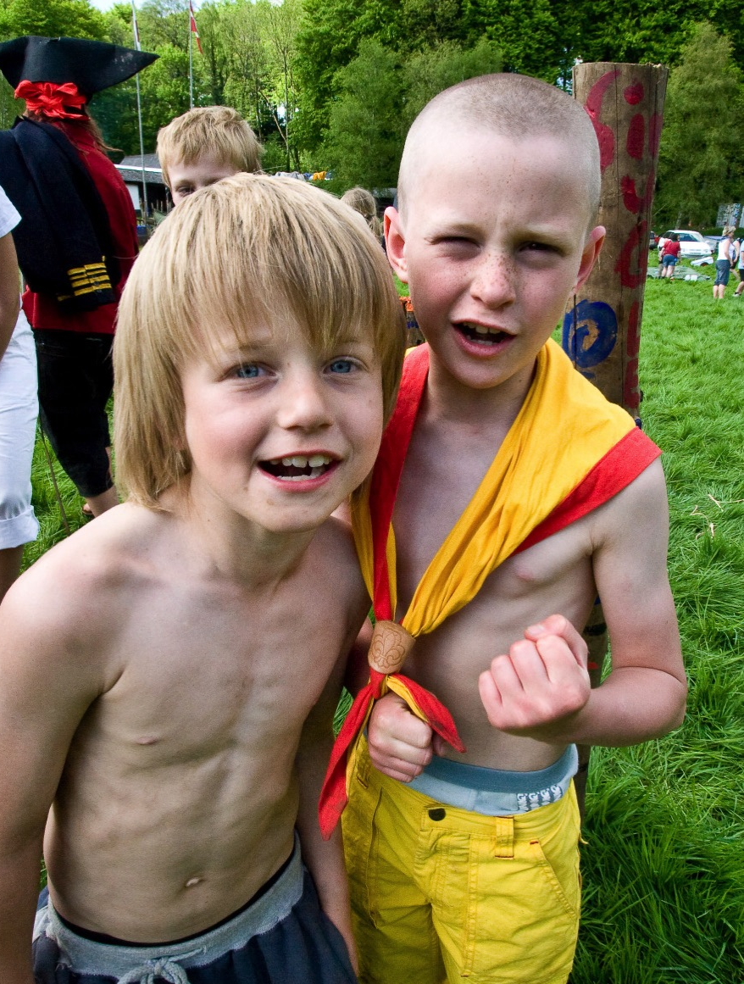
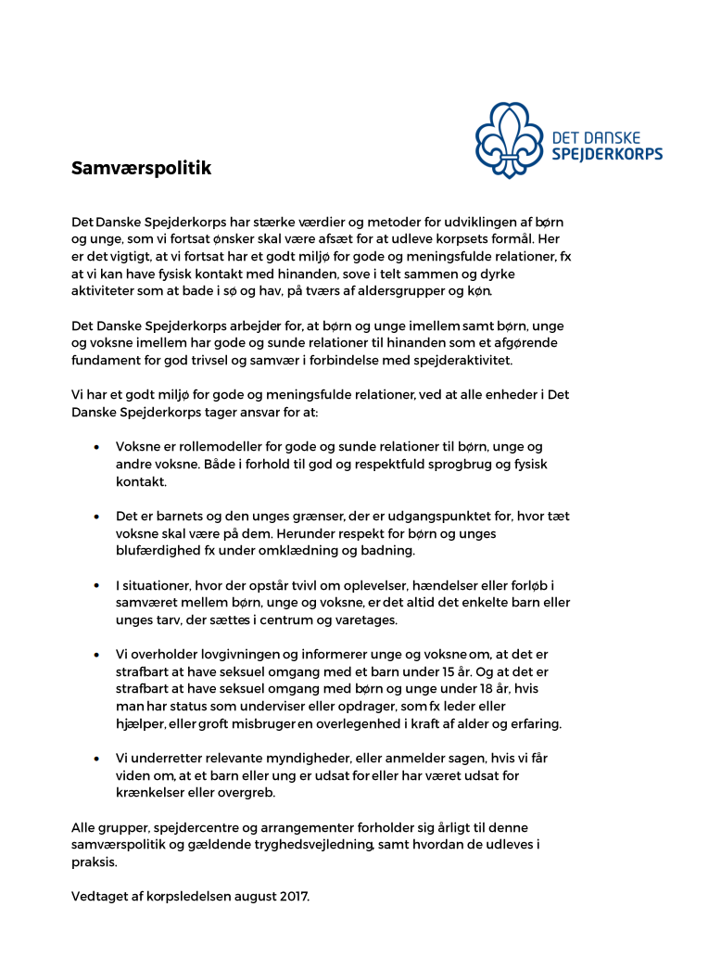
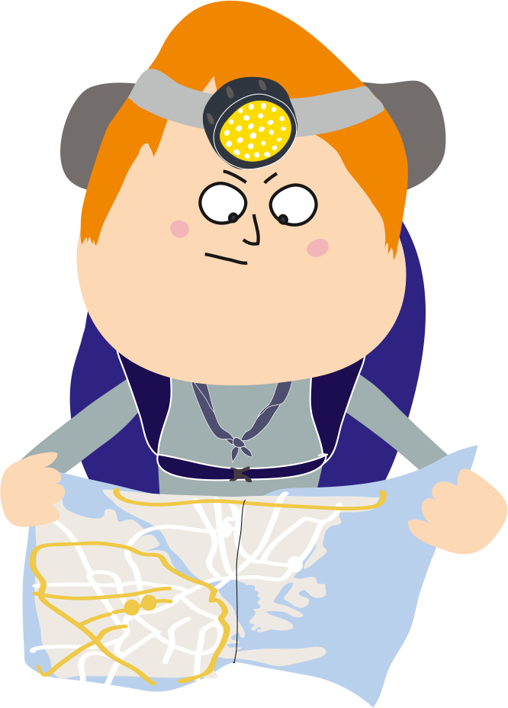
Kender I Samværspolitikken…?
Notes:
Alle grupper skal årligt forholde sig til samværspolitikken og tryghedsvejledningen, herunder hvordan de udleves i praksis.
Hvilke erfaringer har I med samværspolitikken eller snak om samvær?
Taler I om det på ledermøder?
Er det et tabu?
Er der noget I er i tvivl om?

Slide 9

Lovgivningen
§ Det er strafbart at have seksuel omgang med et barn under 15 år.
§ Det er strafbart at have seksuel omgang med børn og unge under 18 år, hvis man har status som underviser eller opdrager, fx som leder.
§ Det er strafbart at have seksuel omgang med børn og unge under 18 år, hvis man groft misbruger overlegenhed, fx alder eller erfaring.
Notes:
Underretningspligt: Relevante myndigheder (fx kommunen) skal underrettes og sagen anmeldes, hvis der er viden om, at et barn eller ung er udsat for eller har været udsat for krænkelser eller overgreb (jf. lov om social service).
Underretningspligten går forud for tavshedspligten!
Skolelærerparagraffen
Husk også at møder i andre sammenhænge og fx også kommunikation på SoMe også er omfattet – herunder billeddeling!
Sig det åbent til din gruppeleder/bestyrelsen, hvis du har følelser for en af dine spejdere eller en leder/hjælper – det må ikke blive et tabu.
Tænk jer rigtigt godt om – også for jeres egen skyld (konsekvenserne af strafbare handlinger, fx for børneattesten)
Vidste I godt alt det her?
Overrasker det jer?

Slide 10
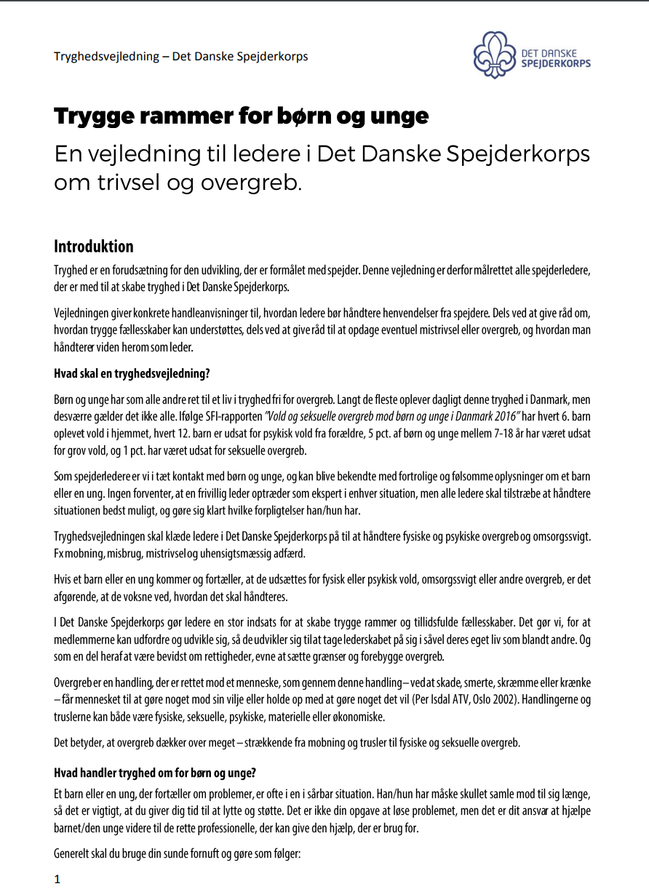
Tryghedsvejledningen
Tryghed er en forudsætning for den udvikling, som er fokus for alle spejdere
I gør allerede en stor indsats for at skabe trygge rammer og tillidsfulde fællesskaber
Vejledningen giver konkrete råd til hvordan I som ledere skal håndtere henvendelser fra spejdere
Læs mere her: https://dds.dk/artikel/tryghedsvejledning-og-samvaerspolitik
Notes:
Tryghedsvejledningen skal klæde jer på til at kunne håndtere fysiske og psykiske overgreb og omsorgssvigt, fx mobning, misbrug, mistrivsel og uhensigtsmæssig adfærd.
Det er vigtigt med en bevidsthed om rettigheder, at kunne sætte grænser og forebygge overgreb.
I er rollemodeller og skal hjælpe spejderne til at udvikle sig og tage lederskabet på sig – både i deres eget liv og blandt andre.
Ved I hvor I finder tryghedsvejledningen?
Vurderer I umiddelbart, at den kan hjælpe jer som ledere?

Slide 11
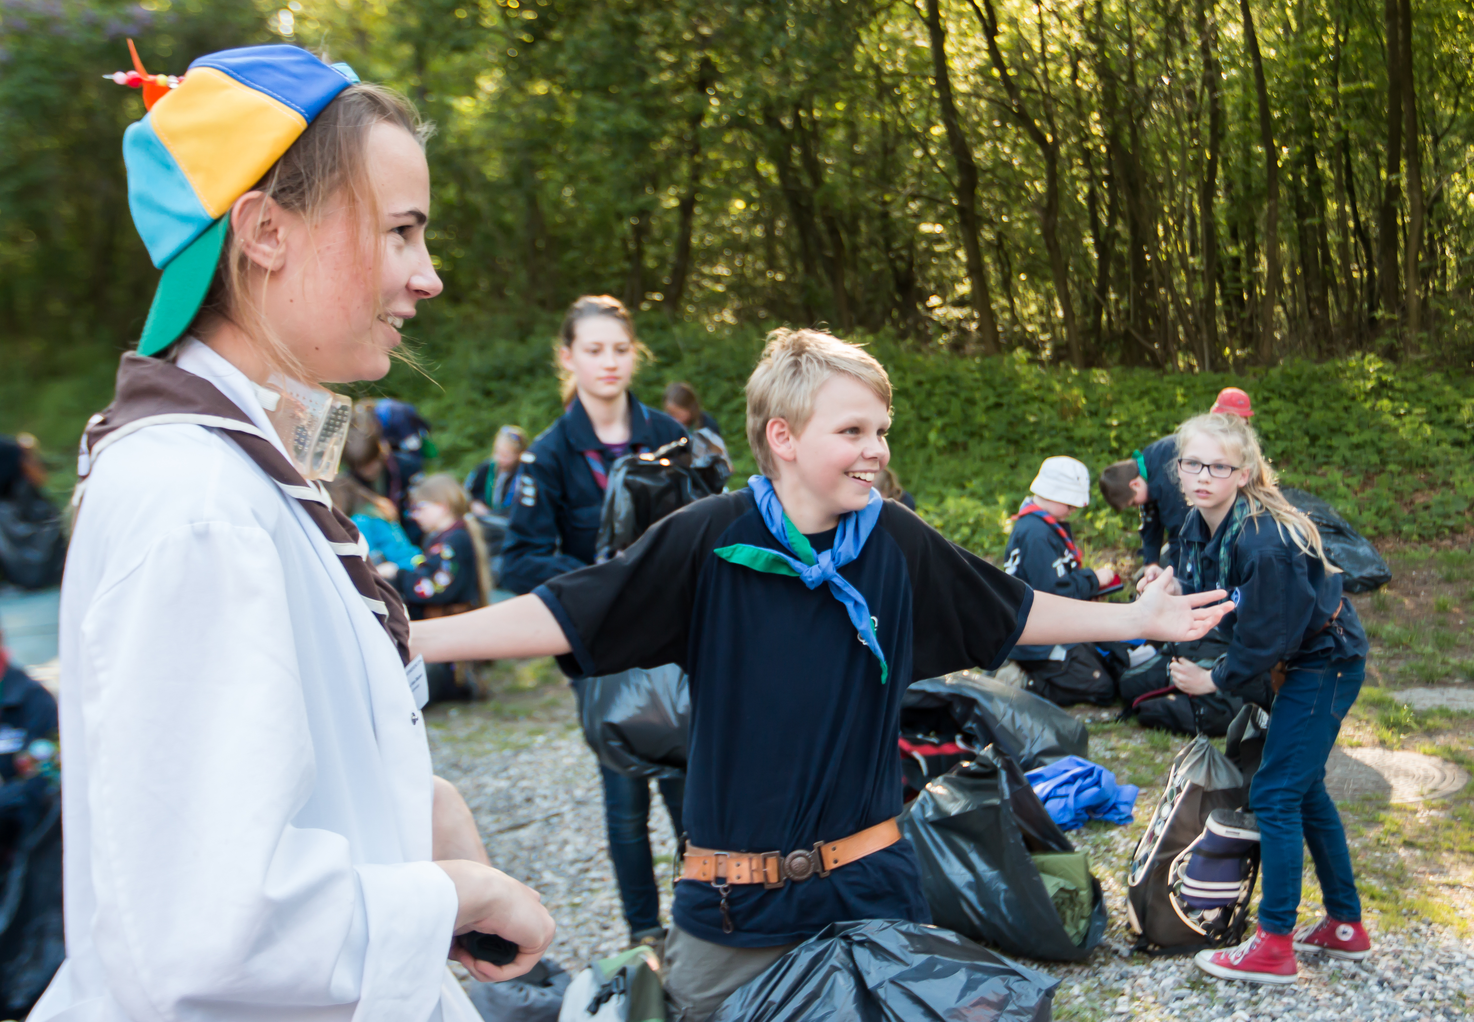
Børneattester
(se mere her: https://dds.dk/artikel/borneattester)
En række funktioner i Det Danske Spejderkorps kræver en børneattest.
Det er Korpskontoret der, på vegne af grupper, centre og arrangementer, står for at indhente børneattester, men det er enhederne, der er ansvarlige for at medlemmerne har en godkendt børneattest.
En godkendt børneattest er en forudsætning for at du kan være leder.

Slide 12
Processen med indhentning af børneattest
Du udfylder en ledererklæring
Du oprettes i medlemsservice
Der oprettes en børneattestkladde og du skal indtaste de sidste fire cifre i dit cpr.nr.
Du giver, via e-boks, politiet tilladelse til at indhente din børneattest
Korpskontoret får svar fra politiet, tjekker børneattesten og sender besked til gruppens medlemsansvarlige
Du er nu leder og kan gå i gang med at lave aktiviteter med spejderne
Notes:
Alle foreninger, virksomheder og organisationer, hvor voksne har kontakt til eller samvær med børn og unge, skal der indhentes børneattester.
Hvis du har gjort dig skyldig i overtrædelse af straffeloven, som i eksemplerne tidligere, vil du derfor være udelukket fra at få ansættelse eller være frivillig i alle disse sammenhænge.
I skal vide hvilke mekanismer, der sættes i gang, når I skal være leder.

Slide 13
Underretninger
Formålet med underretningspligten er:
  At sikre at barnet og familien får hjælp hurtigst muligt
  At dokumentere faktiske forhold i sagen
Alle har en personlig underretningspligt
Man skal underrette hvis man har viden om, at et barn mistrives eller udsættes for vanrøgt eller overgreb
Opsøg altid viden før du underretter – og kontakt altid korpskontoret for sparring
Læs mere her: https://dds.dk/artikel/underretningspligt-i-det-danske-spejderkorps
Notes:
Som leder møder man mange forskellige børn og unge. I spejderarbejdet skabes der relationer mellem leder og spejdere, hvilket kan betyde, at spejderen betror sig til en leder om problemer i hjemmet, skolen eller andre steder. Når spejderen fortæller en leder om dårlig trivsel eller andre problemer, kan det vise sig relevant at overveje, om der skal laves en underretning til de sociale myndigheder i spejderens bopælskommune.
Vi har i Danmark underretningspligt, når børn eller unge under 18 år lever i en truende situation. Det betyder, at hvis du har kendskab til, at et barn der udsættes for vanrøgt eller nedværdigende behandling eller lever under forhold, der bringer dets sundhed og udvikling i fare, har du pligt til at underrette kommunen.
Det allerførste, du bør gøre, er at tale åbent med spejderen. Du skal lytte og anerkende og dermed give oplevelsen af, at det er ok at betro sig til dig. Måske er du den første, spejderen fortæller det til og det kan være et råb om hjælp.
Det er relevant at få mere at vide om:
Hvad er det helt konkret, der er problemet?
Hvad er omfanget af problemet?
Hvor længe har det stået på?
Kender andre til og hjælper spejderen med problemet?
Som udgangspunkt skal man derfor altid tale med forældrene som opfølgning på samtalen med spejderen.
Hvis mistrivslen handler om alvorlige forhold i hjemmet i form af misbrug eller vanrøgt, skal du dog ikke tage kontakt til forældrene. Forsøg i så fald at få belyst spejderens situation ved samtale med andre spejderledere eller andre voksne med tættere relation til spejderen.
Tag altid kontakt til korpskontoret på vagttelefonen før du underretter de sociale myndigheder, da mange sager ofte er mere nuancerede end de lader til i første omgang. Korpskontorets medarbejdere har større erfaring med sager af denne karakter og kan hjælpe med at afklare, hvad der er det bedste skridt videre i processen.

Slide 14
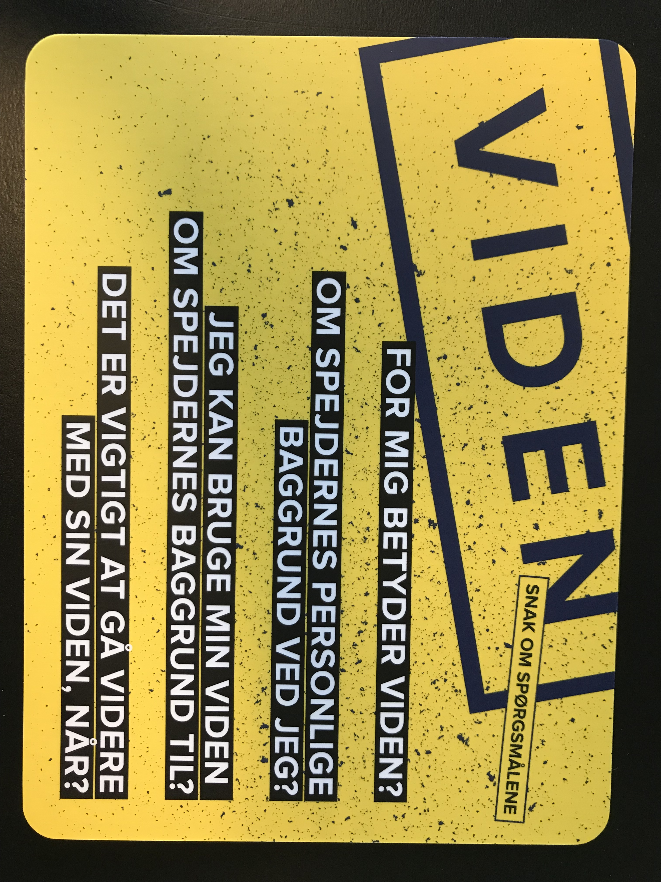
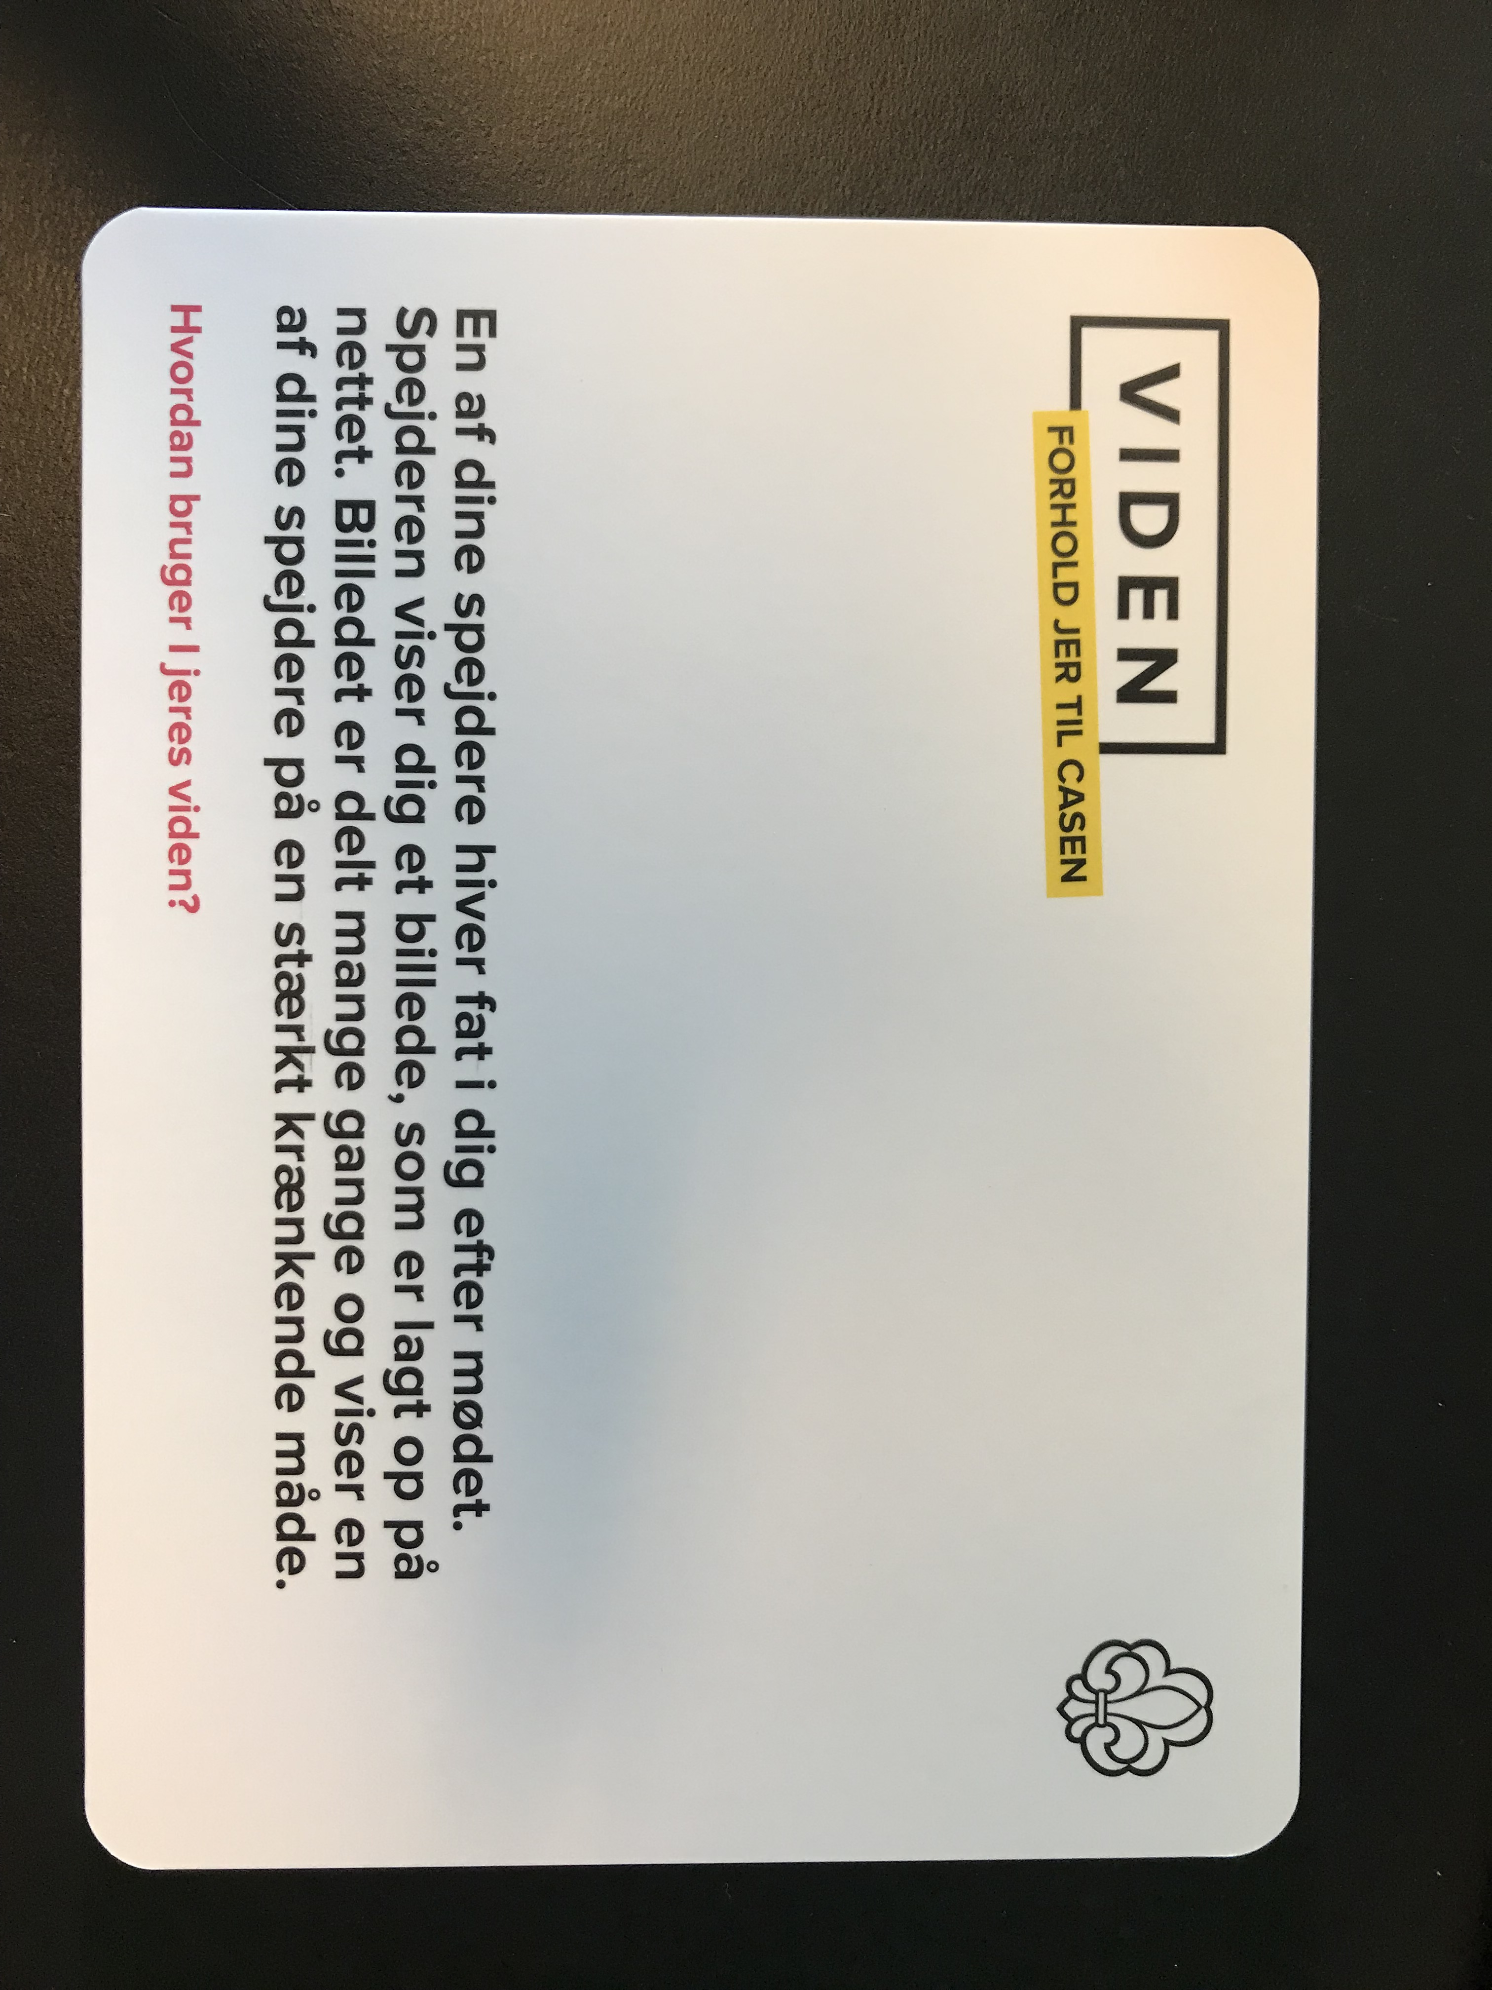
Tid til debat…
Notes:
Eksempler på dialogkort…
Kan I huske jeres refleksioner fra før?

Slide 15
Spilleregler
Vi koncentrerer os om den, der taler
Vi undgår at afbryde og presse på
Vi opmuntrer hinanden til at tale
Vi taler kort og holder os til sagen
Vi prøver at bygge videre på andres idéer
Vi stiller åbne og inviterende spørgsmål
Vi viser vilje til at forstå og evt. skifte mening
Notes:
Dialog i plenum med udgangspunkt i spørgsmålet

Slide 16
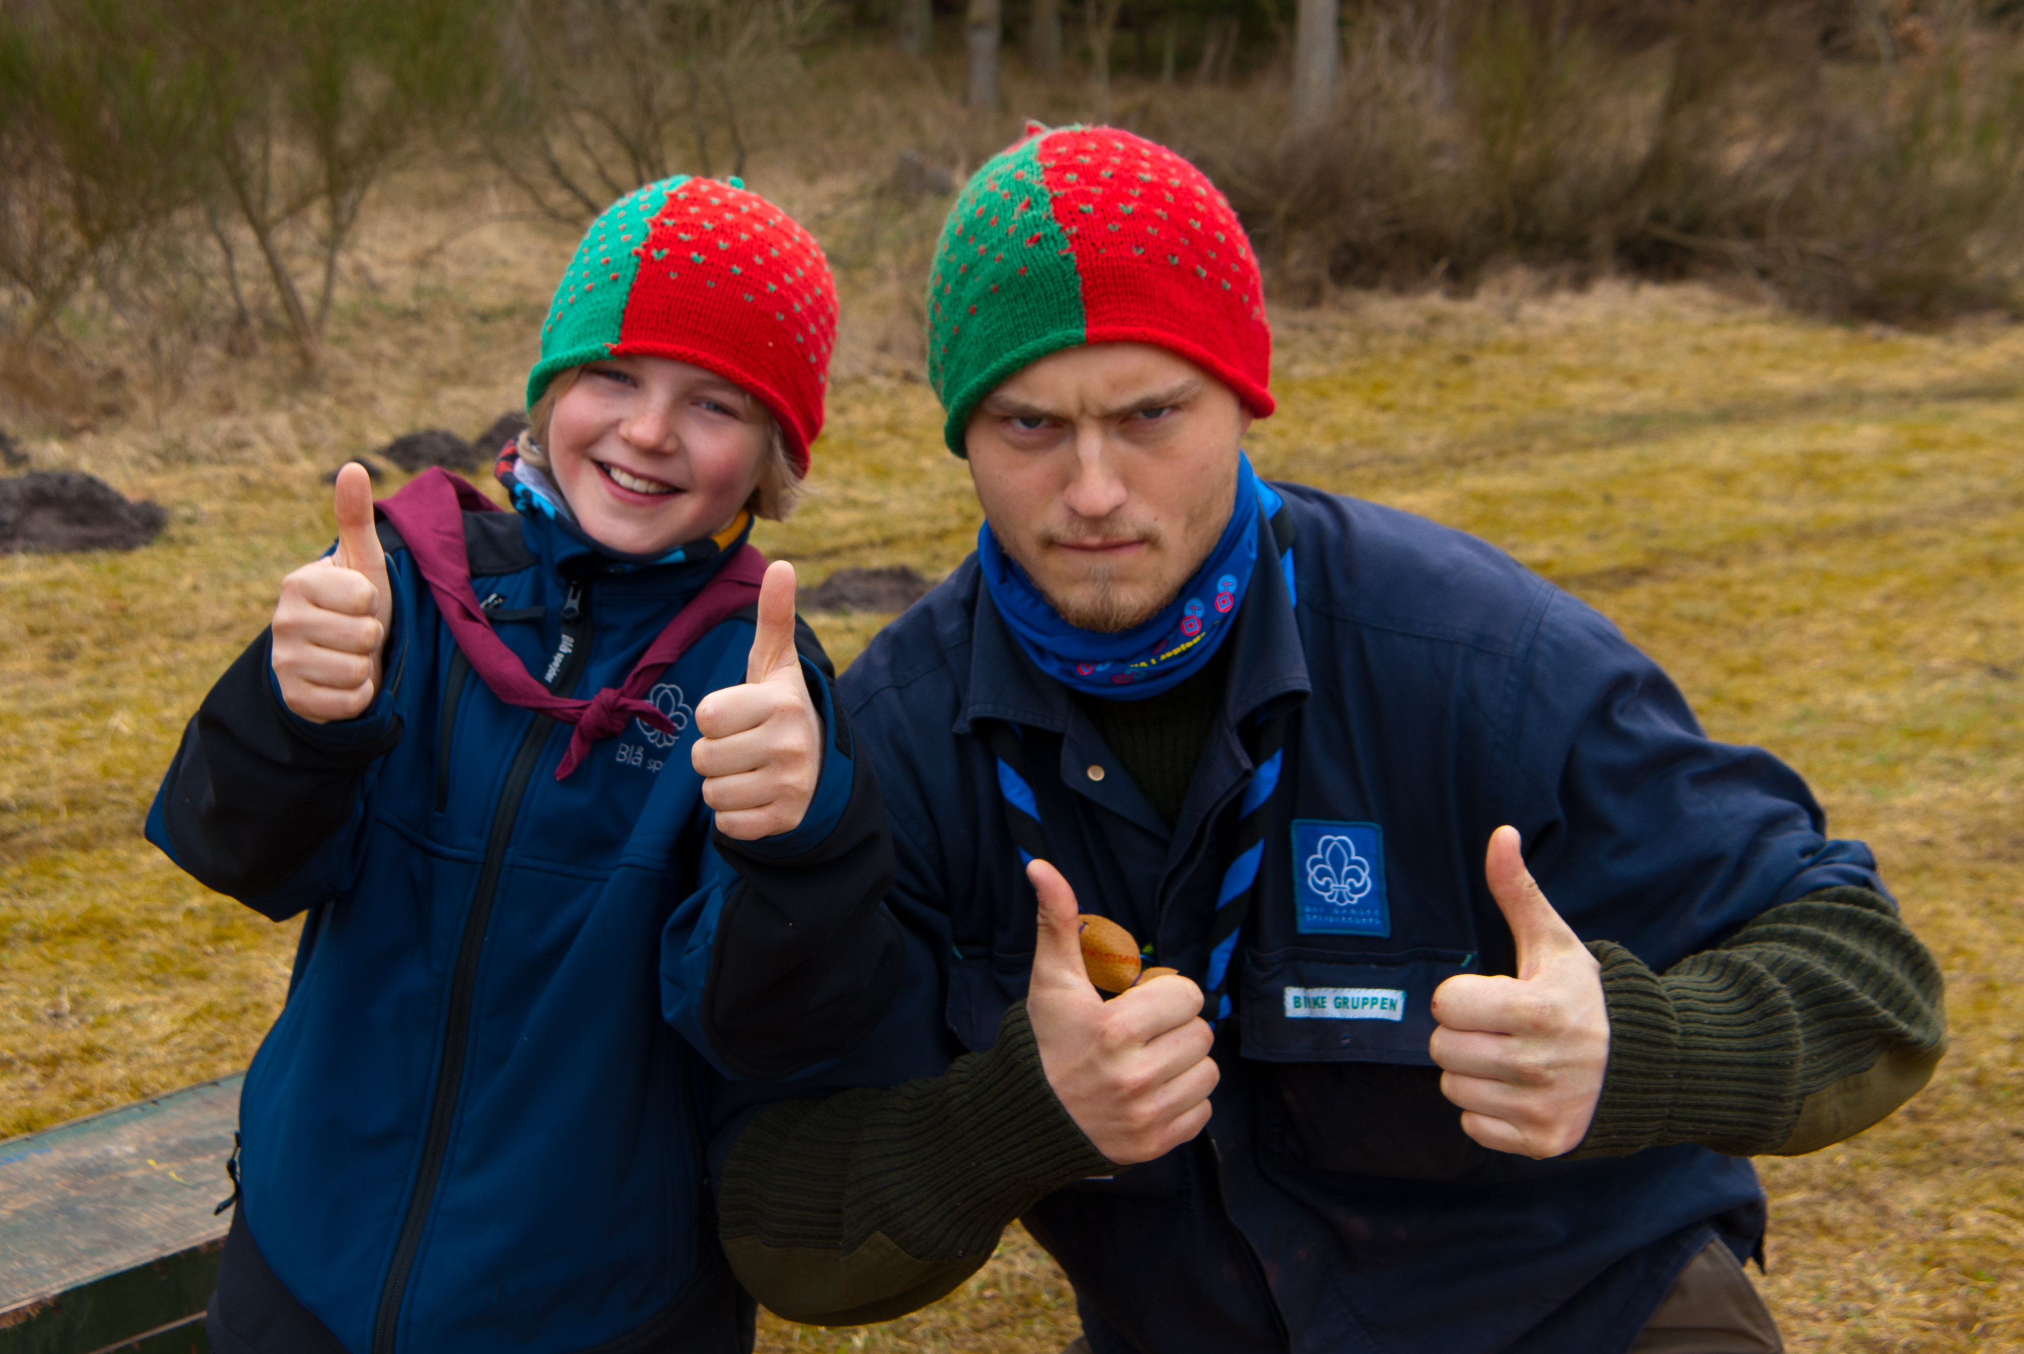
Tak, fordi I lyttede!
Læs mere her: www.dds.dk/samvaer-i-det-danske-spejderkorps
Notes:
Tak ☺

Slide 17

Spørgsmål og kommentarer – åben dialog
?
Notes:
Hvordan vil I sørge for at holde samværspolitikken levende og relevant?
Ledermøderne
Introduktion til nye ledere
Brug af hjemmeside eller digitale medier, fx FB
Andet…?
Levede det op til jeres forventninger?
Hvad virkede?
Hvad manglede I?

